Slide 1
別紙１
第６２回山口県中学校サッカー選手権大会制限区域（きらら博記念公園）
スタンド（フェンス内）が保護者観戦エリアになります。
点線の区域の駐車場は大会役員駐車場になります。保護者の駐車はご遠慮下さい。（選手の送迎は可）
サッカー・ラグビー場のフェンスの中が入場制限区域内になります（ただし、スタンドは除く）。
図の太線で囲まれた範囲が入場制限区域内になります。
周回路（ロープ）の外側が保護者観戦エリアになります。

Slide 2
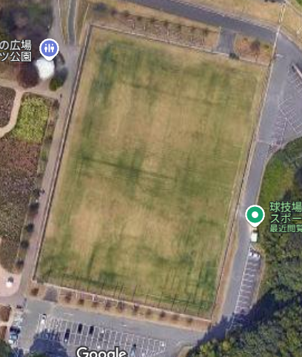
第６２回山口県中学校サッカー選手権大会制限区域（下松市スポーツ公園球技場）
図の太線で囲まれた範囲が入場制限区域内になります。
点線の区域の駐車場は大会役員駐車場になります。保護者の駐車はご遠慮下さい。

Slide 3
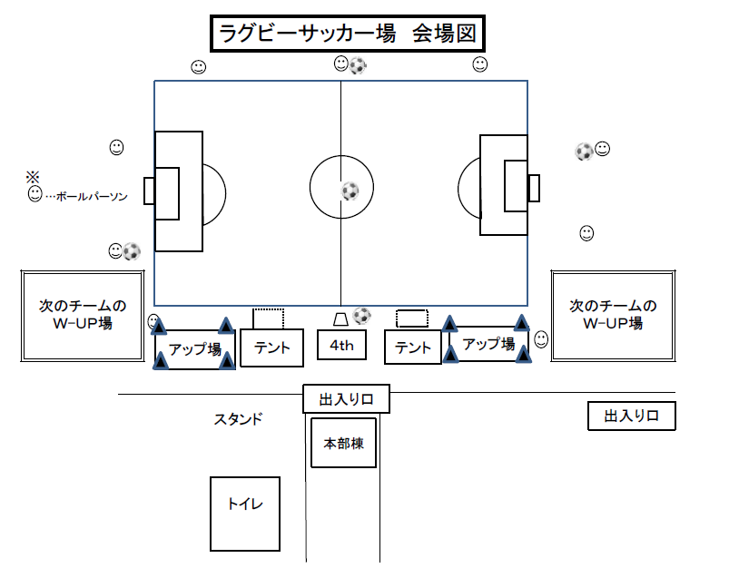
図の太線で囲まれた範囲が入場制限区域内になります。

Slide 4
別紙１
第６２回山口県中学校サッカー選手権大会制限区域（防府市陸上競技場）
保護者観戦エリア
図の太線で囲まれた範囲が入場制限区域内になります。
選手控え場所
※メインスタンドには保護者は入場できません。
点線の区域の駐車場は大会役員駐車場になります。保護者の駐車はご遠慮下さい。

